Slide 1

팀장 이유진
팀원 김경목, 엄세영, 임수진, 최진용
Notes:
안녕하세요…. >
코딩의 호흡 발표를 맡게 된 팀장 이유진 입니다. 팀원에 김경목, 엄세영, 임수진, 최진용 이렇게 다섯 명이 한 팀으로 이루어져 이번 프로젝트를 진행하게 되었습니다..

Slide 2
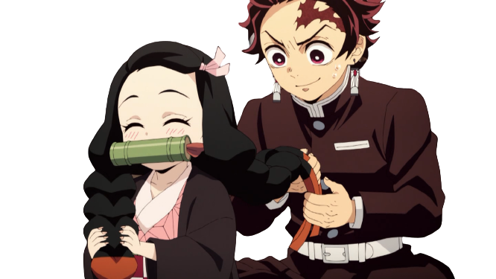
목차
01
프로젝트 설명
02
프로젝트 시연
03
코드 리뷰
04
마치며…
Notes:
발표는 먼저 프로젝트에 대해 간단한 설명을 하고, 프로젝트 시연을 한 후 코드리뷰를 하도록 하겠습니다…

Slide 3
제 1 형 , 비호의 길
코딩의 호흡
주제 선정 과정
게임을 만들자!
공통된 관심사인
귀ㅇ의 칼ㅇ 배경
간단한 이동이 가능한
게임을 만들자
자바를 스킬풀하게
다뤄보자!
첫번째
두번째
세번째
네번째
간단한 정보전달보다는
우리가 쉽고 재밌게 자바를
이해할 수 있도록 하자
MZ를 겨냥해볼까?
XX플스토리, 마X오 차용
쉽고 간단하게 만들자
기본 자바의 특성인
상속, 캡슐화, 다형성을
활용해보자!
Notes:
저희는 이번 프로젝트에서 간단한 게임 제작을 하게 되었습니다.
‘2호선 지하철 정보처럼 정보 전달성 페이지를 만들어볼까’ 로 의견을 나누기도 했지만, 자바로 처음 해보는 프로젝트인 만큼
자바의 특성을 최대한 활용해서 ‘자바를 확실히 이해해보자’는 걸 최종 목표로 정해두고…
좀더 간단하고 흥미롭게 다가갈 수 있는 게임을 제작하기로 했습니다.
저희 팀원들 공통의 관심사인 귀멸의 칼날이라는 애니를 바탕으로 전체적인 게임을 꾸미기로 했고,
게임방식은 유명한 2D게임인 메이플스토리, 마리오를 레퍼런스 삼아 횡이동하는 방식으로 결정했습니다.

Slide 4



제 2 형 , 코딩의 유령
코딩의 호흡
사용한 언어 및 툴
Notes:
이번 프로젝트 제작에 쓰인 언어로는. >
자바, >
IDE는 인텔리제이 아이디어를 사용했고 >
형상관리도구인 깃을 사용해 깃허브에 풀, 푸쉬를 하면서 서로의 코드를 공유했습니다.

Slide 5
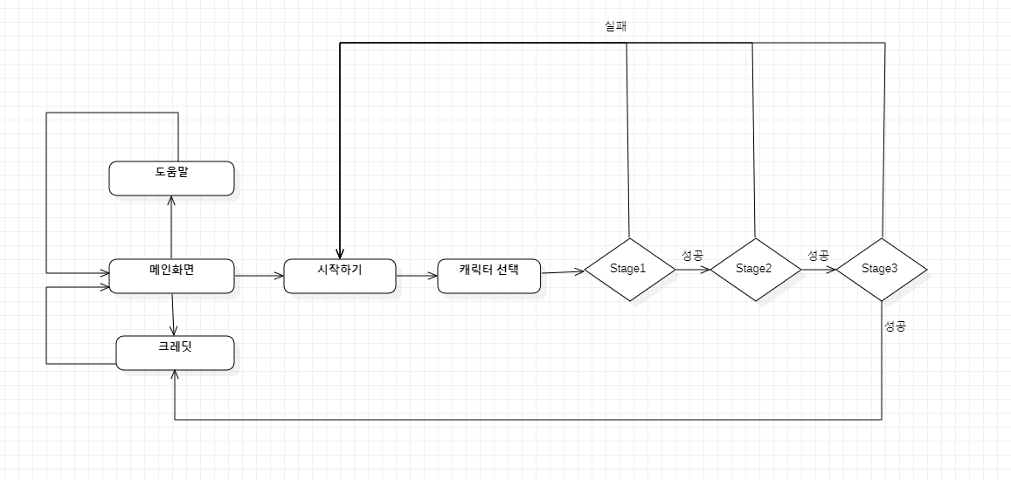
제 3형 , 마계의 알고리즘
게임 흐름도 구성
Notes:
전체 게임의 흐름이 어떻게 흘러가는지 정하기 위해 흐름도를 만들어봤습니다.
메인화면에서 3개의 버튼을 통해 3개의 패널로 이동할 수 있게끔 했고,
게임에서 HP가 모두 닳아 실패하면 메인화면으로 자동 이동됩니다.
그리고 게임을 클리어하면, 크레딧 화면이 나오고, 게임이 완전히 끝났다는 것을 보여주기 위해 메인화면으로 돌아갑니다.

Slide 6
게임 시연
Notes:
먼저 게임을 시연하도록 하겠습니다~~~~

Slide 7
제 4 형 , 혈풍의 삼대장
자바 활용 극대화
삼대장(상속, 캡슐화, 다형성) 사용
상속
캡슐화
다형성
완성
보기도 편하고
유지보수도 쉬운 코드
수정 및 개선에 용이하고
코드의 전체적인
구조를 확인하기 쉽다!
Player와 Enemy의
부모클래스
클래스 하나하나
나누지않고
상속을 이용하여
코드를 구현
데이터와 동작을
하나의 단위로 묶음
유지보수가 쉬워졌다
오버라이딩과
오버로딩 적절히 사용
객체마다 다른 특성을 정의하기 위해
오버라이딩 함!
다같이 모여라 덤벼라 세상아 (3주)
Notes:
이번 프로젝트는 저희가 자바의 기초만 배우고 바로 해야 하는 상황이었기 때문에 자바의 세 가지 특성인 상속, 캡슐화, 다형성을 적극적으로 사용해 보았습니다. 먼저 유저가 컨트롤 할 수 있는 플레이어는 총 세 명의 캐릭터로 구현하고, 적도 세 개의 객체를 구현하기로 했습니다.
> 때문에, 플레이어와 에너미라는 부모클래스를 만들어 그 안에 플레이어와 적의 공통된 특성을 정의했습니다.
그리고, 그 부모클래스를 상속받아 각각 다른 초기값이나 스킬을 구현했습니다.
> 또한 캡슐화는 데이터와 동작을 하나의 클래스 단위로 묶어서 사용했습니다,
캡슐화의 목적인 정보은닉을 하기 위해 접근 제어자는 private를 쓰고, getter, setter를 사용해 객체 내부 상태를 안전하게 변경하도록 했습니다.
> 다형성은 오버라이딩을 많이 사용했고 오버로딩은 딱히 사용할 일이 없어 사용하지 않았습니다…
> 이렇게 세 가지 특성을 사용해서 코드를 작성하니 코드의 구조를 확인하기 쉬웠고 유지보수도 쉽게 되었다고 생각합니다….

Slide 8
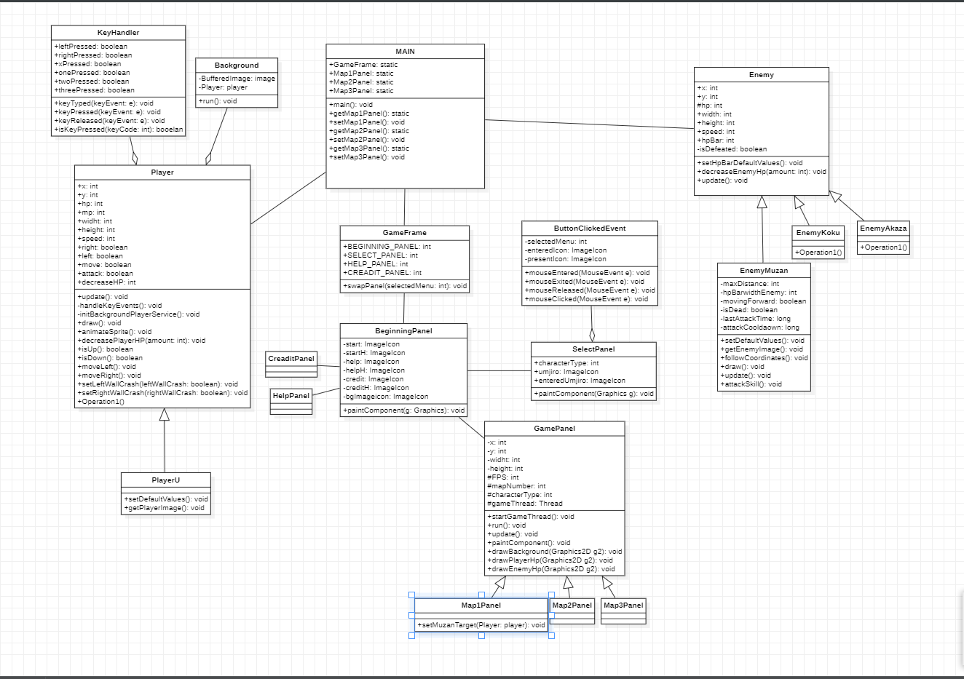
제 4 형 , 혈풍의 삼대장
자바 활용 극대화
삼대장(상속, 캡슐화, 다형성) 사용
Notes:
자바의 특성을 활용하기 위해 어윈으로 모델링 작업을 했습니다.
> 각각의 클래스에 필요한 필드와 메서드들을 정의하고, 슈퍼클래스가 되는 클래스를 지정했습니다.

Slide 9
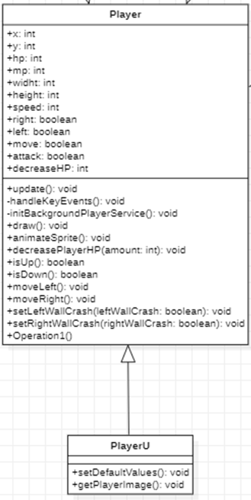
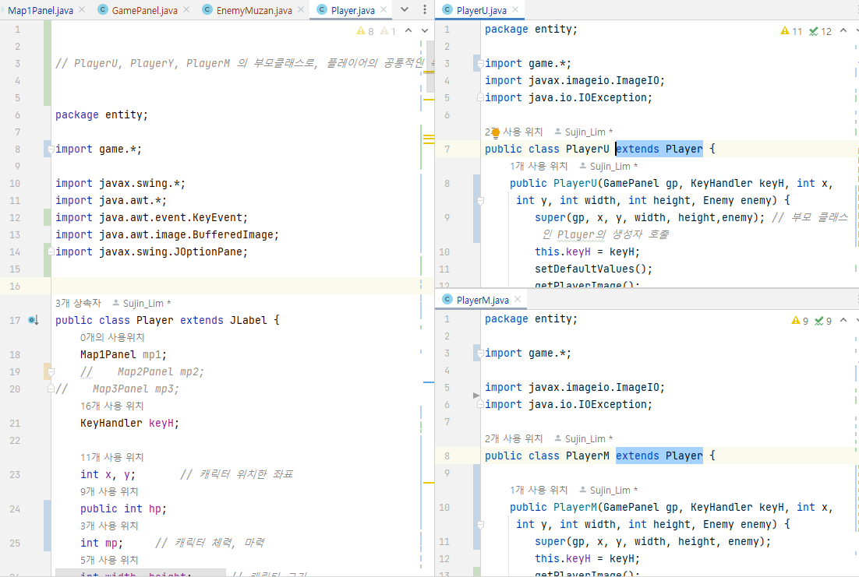
제 5 형 , 유산의 흐름
자바 - 상속
( 슈퍼클래스, 서브클래스 )
Notes:
마저 코드를 보며 설명하도록 하겠습니다. > 우선 슈퍼클래스는 총 세 가지 만들었습니다.
Player를 3가지 캐릭터로 만들어야 했기 때문에 Player라는 첫 번째 슈퍼클래스를 만들었습니다.
플레이어 클래스 안에 공통적으로 사용되는 x, y 좌표와 체력, 좌우이동 필드를 정의했고
플레이어의 방향 움직임을 제어하는 무브레프트와 무브라이트, 체력 감소 메서드를 공통으로 정의했습니다. >
>>> 실제로 구현되는 객체인 엄지로(PlayerU), 목고쿠(PlayerM) 의 코드를 보시면익스텐드 키워드를 사용해 부모클래스를 상속받고있습니다.

Slide 10
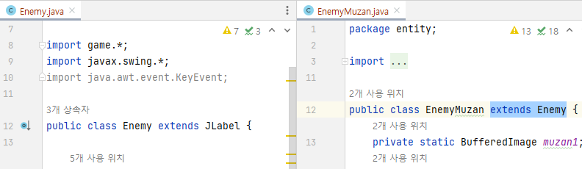
제 5 형 , 유산의 흐름
자바 - 상속
( 슈퍼클래스, 서브클래스 )
Notes:
> 플레이어 뿐만 아니라, >> 적도 에너미 클래스를 슈퍼클래스로 삼아 코드를 작성했습니다.

Slide 11
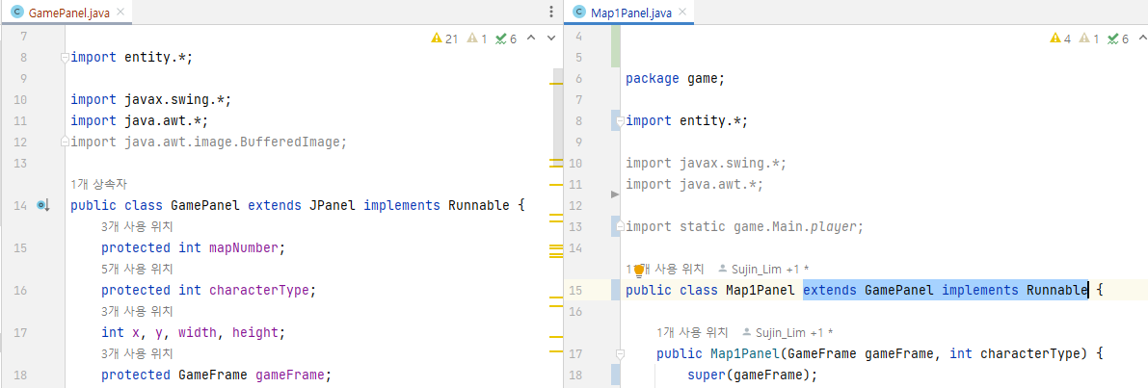
제 5 형 , 유산의 흐름
자바 - 상속
( 슈퍼클래스, 서브클래스 )
Notes:
> 게임 시작을 눌렀을 때 나오는 게임 화면도 게임패널이라는 슈퍼클래스를 만들었습니다. > 여러 개의 맵을 사용 할 때 상속을 받아 구현했습니다.

Slide 12
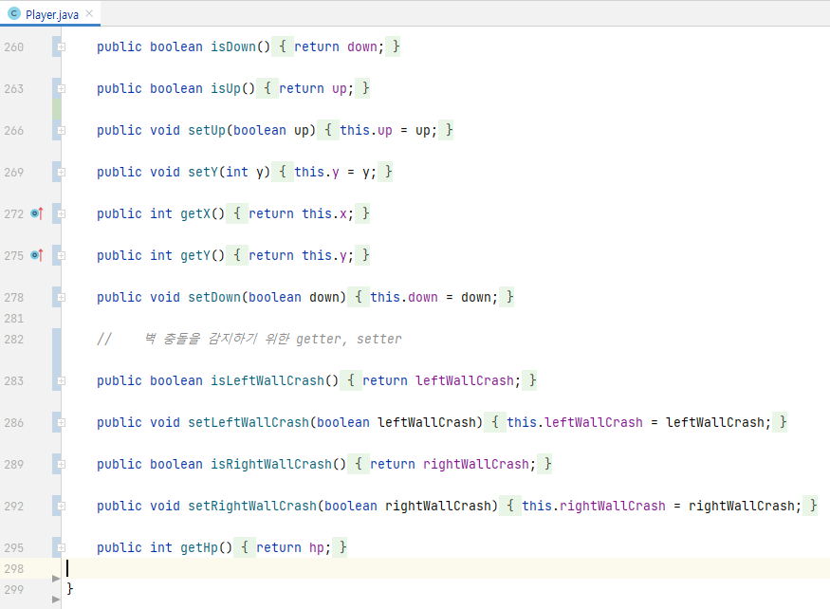
제 6 형 , 캡슐화의 장막
자바 - 캡슐화
( Getter, setter )
Notes:
캡슐화를 통해 관련 데이터와 메서드를 하나의 단위로 묶어 모듈화를 구현했습니다.
Private 접근제어자를 사용했기 때문에 여러 getter와 setter를 사용하게 되었습니다..

Slide 13
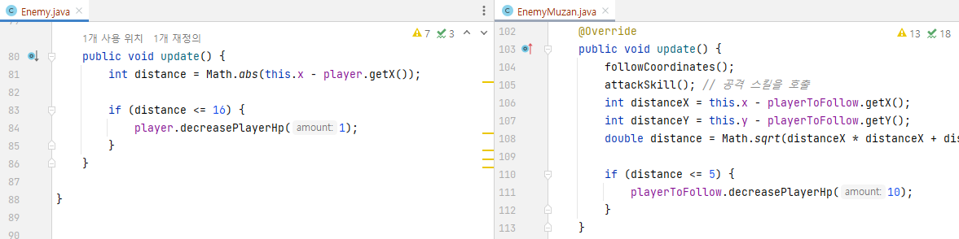
제 7 형 , 형태의 무한
자바 - 다형성
( Overriding )
Notes:
오버라이딩은 부모클래스에서 생성된 메서드를 자식클래스에서 재정의 하는 것으로,
다른 동작이 필요한 자식클래스에서 코드를 재구현했습니다.

Slide 14
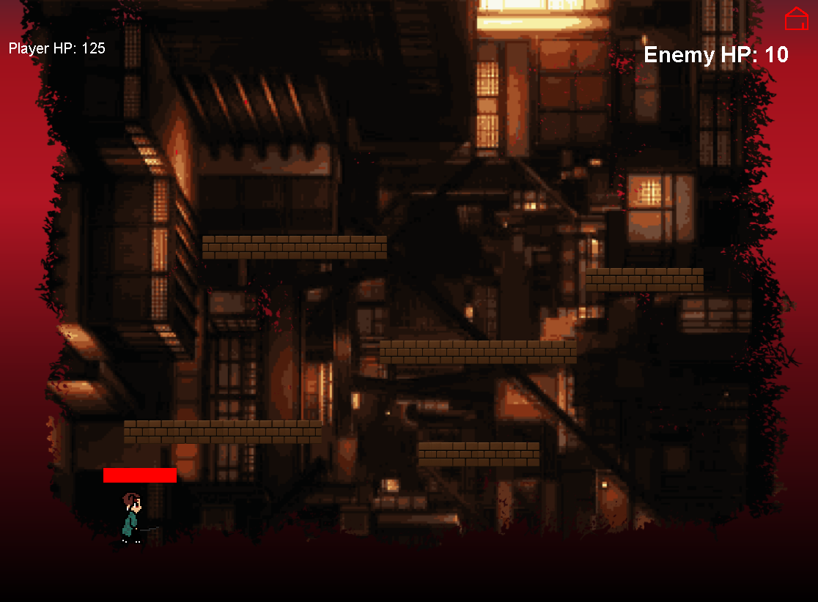
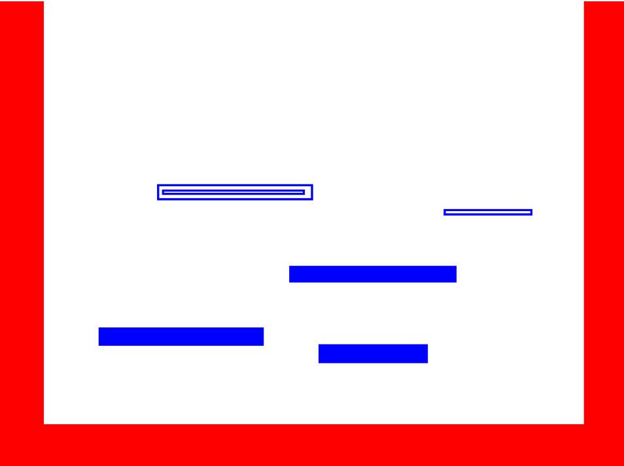
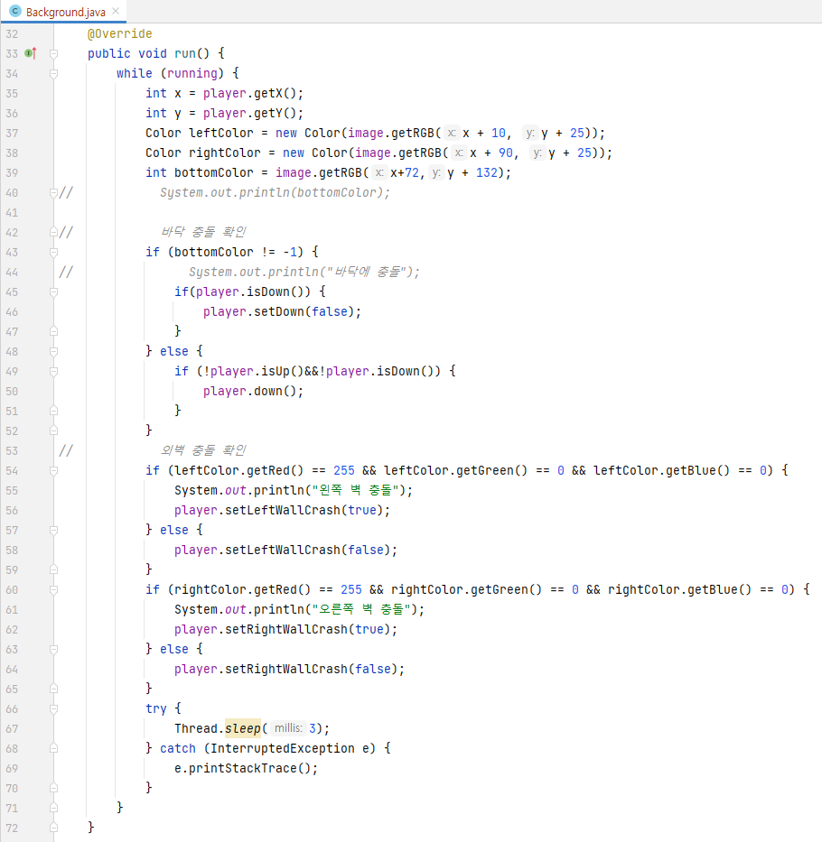
제 8 형 , 결속의 천막
자바 – 캐릭터 바닥, 벽 충돌 구현
Notes:
> 이게 가장 난관이었는데, 캐릭터가 마리오처럼 횡이동을 하다가 점프해서 위에 있는 발판에 착지시키고 싶어서 여러 방법을 사용해 보았습니다…
화면 x, y 좌표에 장애물을 놓는 형식으로 생각을 했었는데, 구현이 어려워 포기했고
> 여러 코드를 살펴보는 도중에 새로운 스레드를 만들어 그 안에서 rgb 값을 사용해 충돌을 구현하는 방식이 가장 할 만 하다고 생각했습니다.
백그라운드라는 코드를 만들어, > 그 안에 플레이어 객체의 x, y좌표를 받아 '객체의 양 옆'과 '바닥'의 rbg값을 판별해서 '발판'과 '벽'이 '흰색'이 아니면 '충돌'한 상태라고 판단하도록 했습니다.
백그라운드에서 충돌했다고 판단되면, 플레이어 클래스의 '불리언(boolean)' 변수를 true, false로 바꾸어 동작하지 못하도록 했습니다.
>화면과 같이 백그라운드 스레드에서 참조하는 그림 파일을 따로 만들어 그 안에 맵의 구조를 빨강, 파랑으로 나누어 놓았습니다.
이 그림은 백그라운드에서만 참조되는 그림이고, > 실제로 사용자에게 보여지는 것은 패널에서 가져오는 맵의 그림입니다.

Slide 15
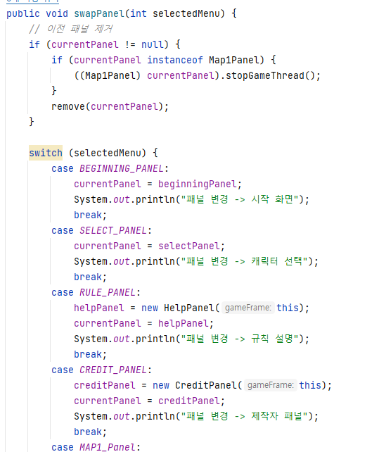
제 9 형 , 길잡이의 부름
자바 – 패널이동
Notes:
저희는 게임 화면을 여섯 개의 패널로 나누었는데요. 메인 화면에서 각각의 버튼을 누르면 다른 패널로 이동하도록 구현했습니다.
전체 프레임에서 스왑패널 이라는 메소드를 만들어 패널 객체를 불러오도록 했습니다..

Slide 16
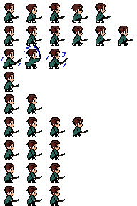
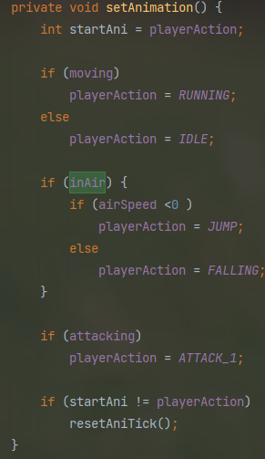

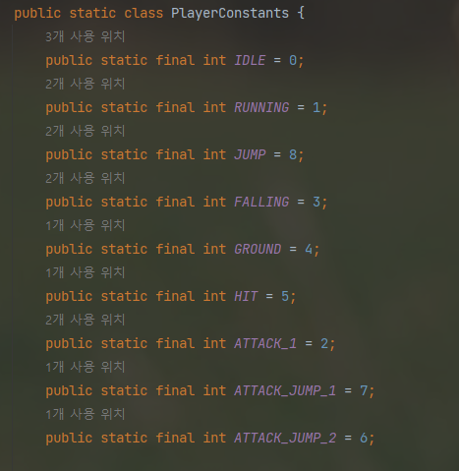
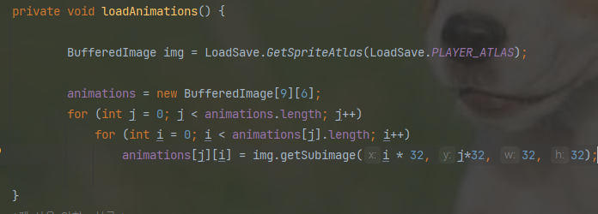
제 10 형 , 영혼의 형상
자바 – 배열을 이용한 스프라이트 이미지
Notes:
저희가 캐릭터 이미지를 총 두 가지 방법으로 만들어봤는데,
하나는 좌우이동, 공격상태일 때 그림 파일을 하나씩 따로 만들어 그 때의 상태에 따라 '다른 이미지'를 하나씩 넣는 방식이었고,
두 번째는 배열을 이용하는 방식으로 화면에 나타내 봤습니다.
> 두 번째 방식은 화면에 보이는 캐릭터의 모션을 하나의 png파일에 다 넣어서, 배열로 저장해 현재 상태에 맞는 인덱스의 이미지를 보여주도록 했습니다.
이미지를 불러오고 >for문으로 배열을 설정하고, > 그 배열은 player컨스턴츠라는 클래스에서 설정을 했습니다.
그 설정을 > 애니메이션 메서드로 불러옵니다.
(손 스톱!!!!!!!!!!!!!!!!)
IDLE 에서 첫번째 열인 0번으로 숨쉬는 것을 나타냈고, 뛰는 모션은 2번째 열에 있는 1번으로 나타냈습니다.
이런식으로 스프라이트를 적용했습니다. 이걸 맵에서도 똑같이 적용했습니다.

Slide 17
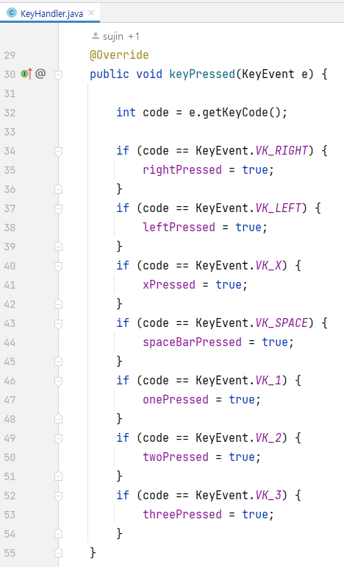
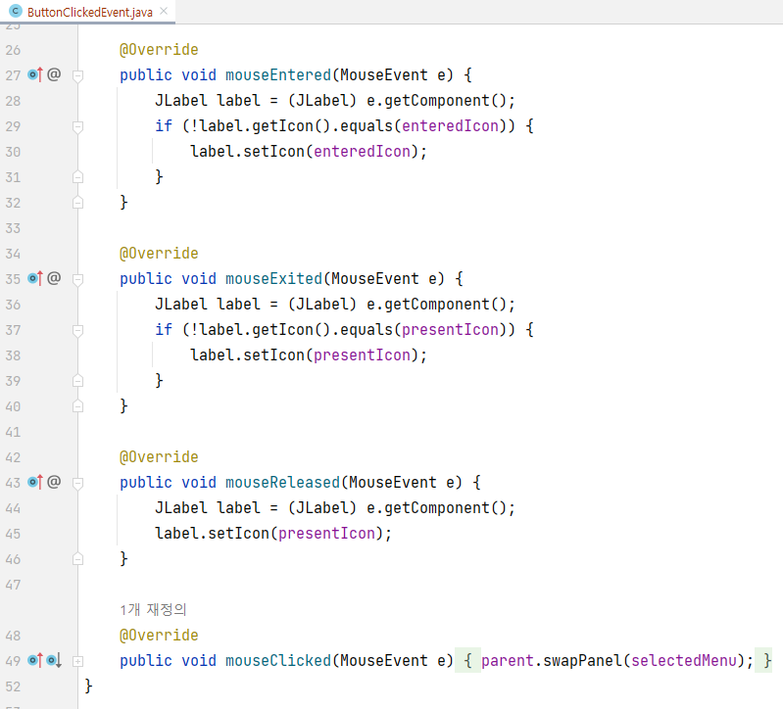
제 11 형 , 무형의 수련
자바 – 키보드, 마우스 입력 받기
Notes:
사용자가 직접 플레이어를 움직이는 방식이기 때문에, 키보드와 마우스의 입력을 받아야했습니다.
그래서 각각 클래스에 > 키 리스너를 상속받아서 오버라이딩해 키보드에 입력을 받았고,
> 마우스 어댑터를 상속받아서 오버라이딩했습니다.

Slide 18
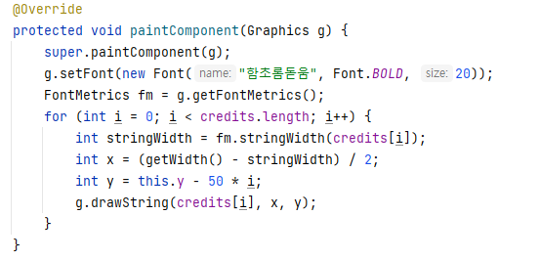
제 12 형 , 비상의 행진
자바 – 크레딧패널
Notes:
게임을 클리어했을 때 나오는 크레딧 패널은
내용을 배열에 저장하고 화면에 보여주면서, 화면의 y축을 이동시켜 영화의 크레딧처럼 화면이 올라가도록 제작해보았습니다

Slide 19
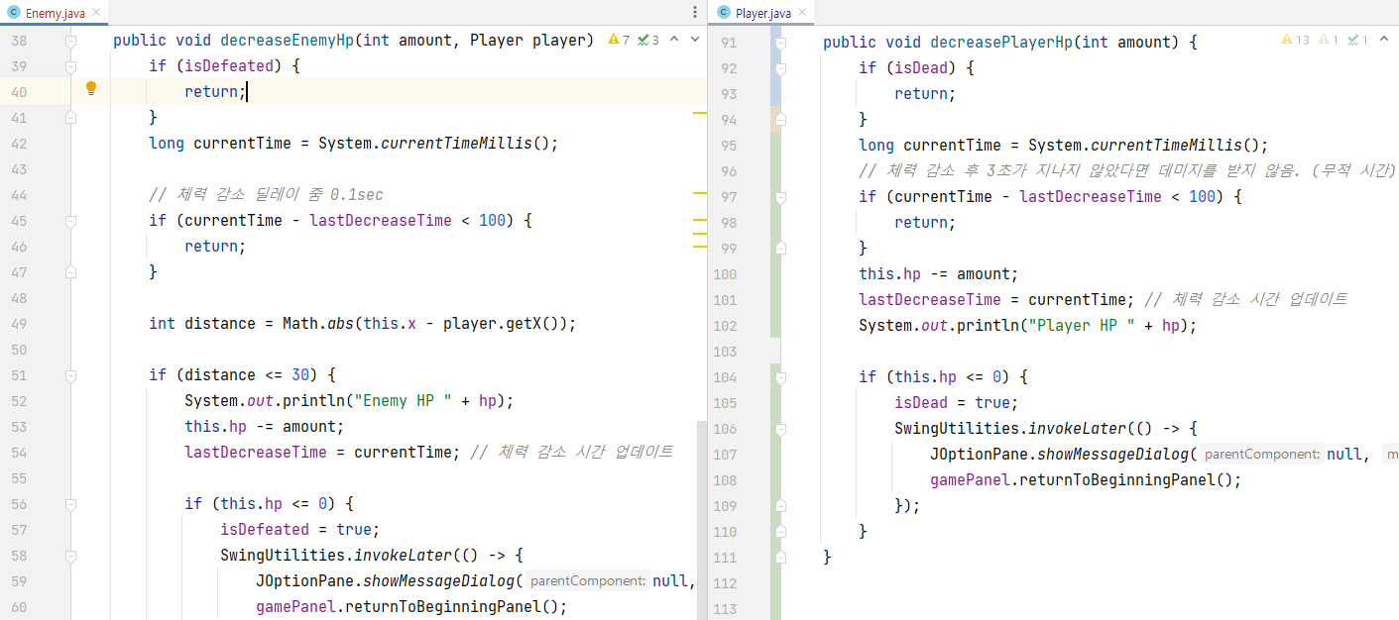
제 13 형 , 물갈퀴 일격
자바 – 플레이어, 에너미 체력 깎기
Notes:
플레이어와 적의 기본 공격을 맞았을 때는 디크리스(decrease) 에이치피 라는 메서드를 구현했습니다.
다른 게임처럼, 연속해서 바로바로 데미지를 주지 못하도록 무적시간을 주었고
서로 일정거리 이하일 때 공격키를 눌러서 hp가 감소하도록 했습니다..

Slide 20


제 13 형 , 물갈퀴 일격
자바 – 플레이어 추적
Notes:
적이 플레이어를 따라갈 수 있도록 매개변수로 플레이어를 받아, 추적이 가능해졌습니다.

Slide 21
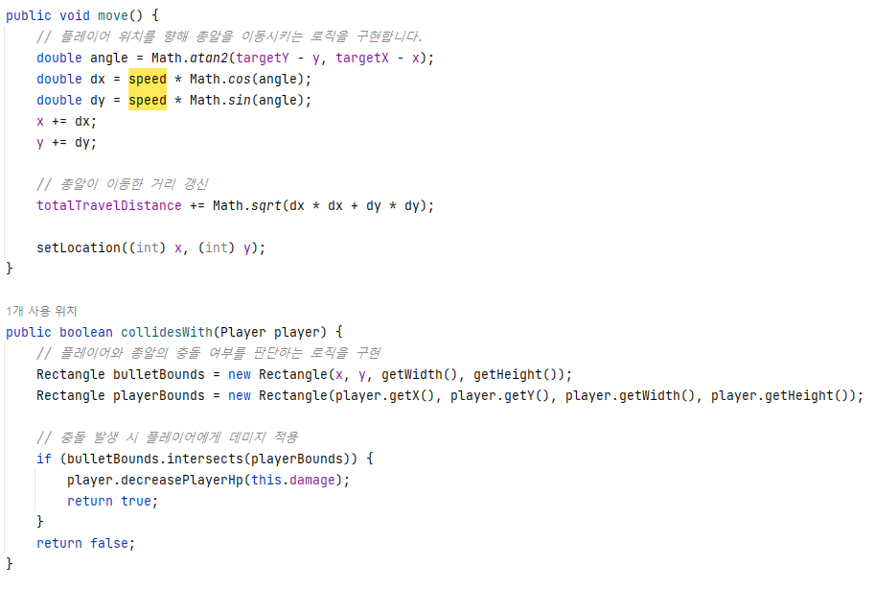
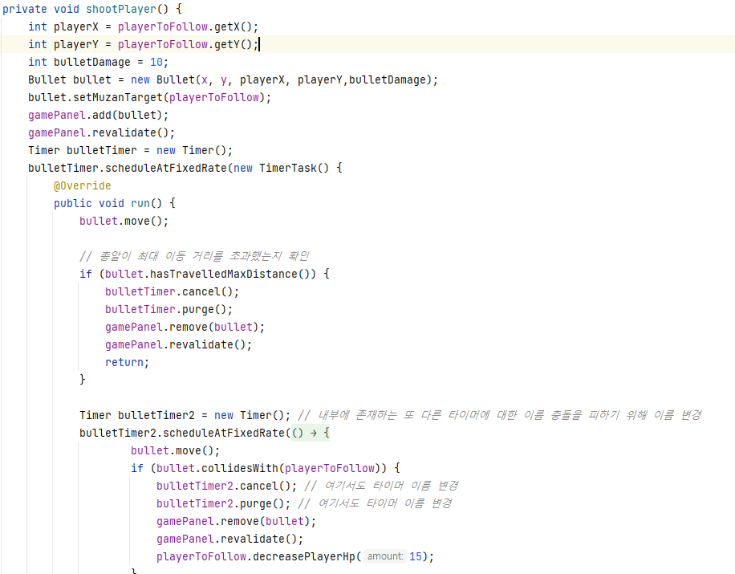
제 13 형 , 물갈퀴 일격
자바 – 플레이어를 추적하는 유도탄
Notes:
적이 플레이어를 공격할 수 있는 적 공격스킬을 더 넣고싶어서 플레이어를 따라다니는 유도탄을 구현했습니다.
먼저, 불릿 클래스를 따로 만들고 에너미에서 불릿을 쏘는 메서드를 구현했습니다.
플레이어를 따라가는 것은 적이 플레이어를 따라갈때 사용한 메서드를 그대로 사용했습니다.

Slide 22
제 14 형 , 결승의 환혼
마치며
일을 크게 벌리지 말자
1 .
처음에 너무 스케일을 크게 벌려서 완성품이 제대로 나오지않아 아쉬웠다. 하지만 자바를 학습할 수 있어서 만족했다.
2 .
자바로 할 수 있는 것이 무궁무진하다는 것을 깨달았다.
3 .
뒤늦게 깨달아서 너무 아쉽지만, 더 공부하고 싶다는
욕심이 생겼다.
4 .
팀원들 덕분에 협동심을 통해 팀워크를 더 쌓을 수
있었다.
5 .
우리팀이 공통된 관심사를 가지고 있어서 좋았다.
코딩의 호흡 파이팅~
Notes:
저희팀은 일을 크게 벌리지 말자 라는 교훈아닌 교훈을 얻으며 마무리를 했습니다.
그래도 자바를 학습할 수 있어서 만족했고, 앞으로도 더 공부하고 싶다는 욕심을 불러일으킨 프로젝트였습니다.

Slide 23
감사합니다.
Notes:
발표는 여기까지입니다. 감사합니다.

